Slide 1
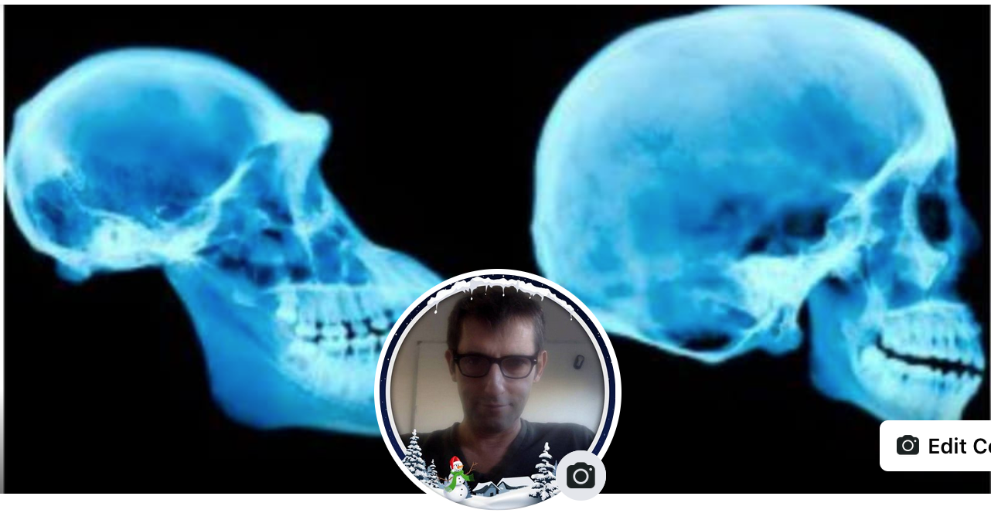

Законы эволюции
Игорь Мартынович Рузин igor.rouzine@iephb.ru
Notes:
Je vais vous raconter l'histoire de la sélection naturelle, qui est responsable de toute la diversité de la vie sur la planète.

Slide 2
Wanted
Нагорный
Молчанова

Slide 3
План лекции
В предыдущей серии: методы моделирования
Вероятность фиксации аллели
Стохастическая динамика адаптации

Slide 4
В предыдущей серии

Slide 5
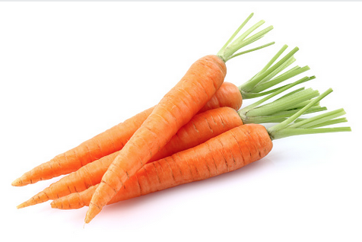
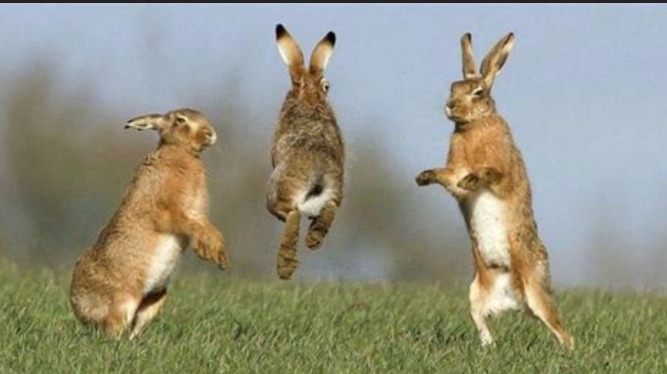
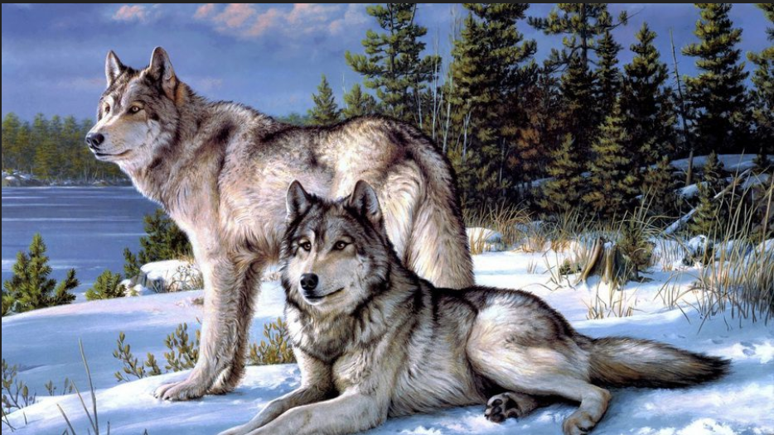
Немного экологии и моделирования
почва, вода, C02, азот
rot
C(t)
growth
eat
meat
food
H(t)
W(t)
death
natural
hunt
death, natural and starvation

Slide 6
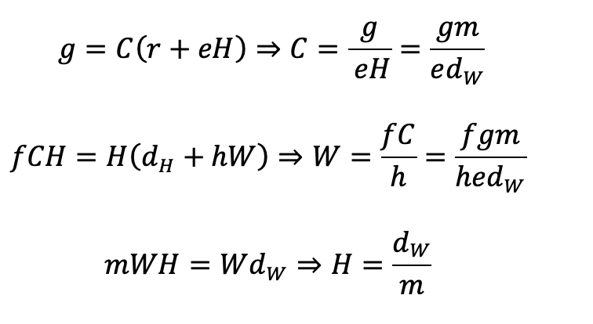
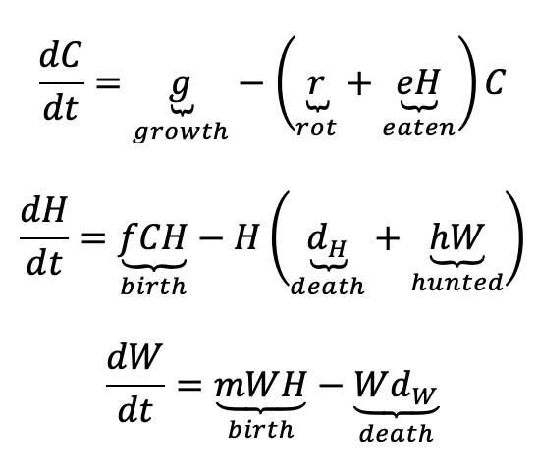
Стационарное состояние в пределе когда морковку и кроликов быстро едят (d_{H} = r = 0)

Slide 7
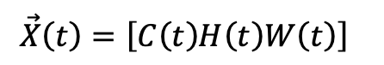
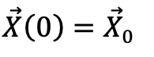
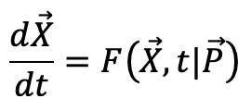
Численное решение ОДУ
Состояние системы
Задаете начальные условия и промежуток времени [t₁ t₂]
Программируете вектор правых частей)
Передаете параметры P через global
Находите Х(t) встроенной программой ODE
Рисуете график и печатаете над ним параметры

Slide 8
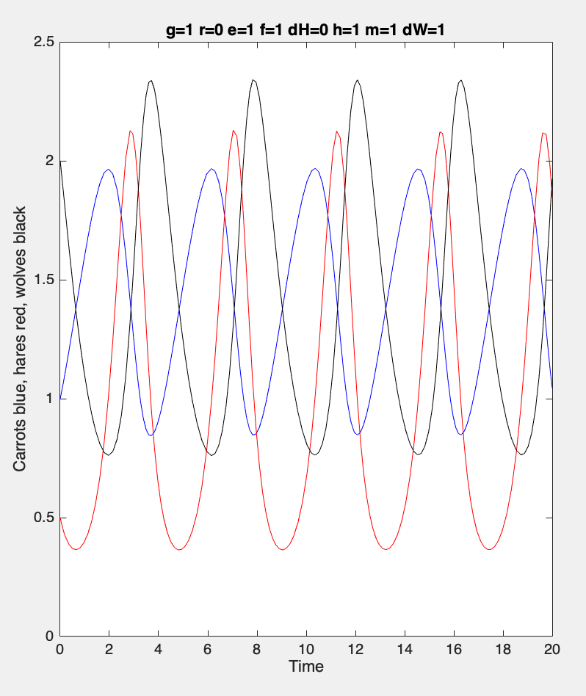
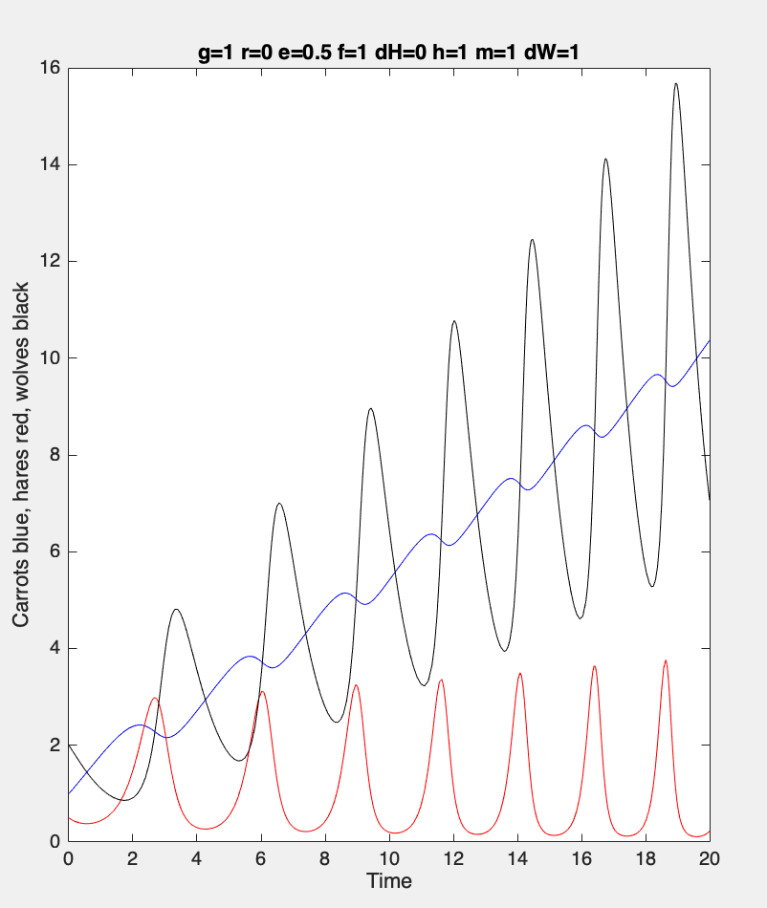
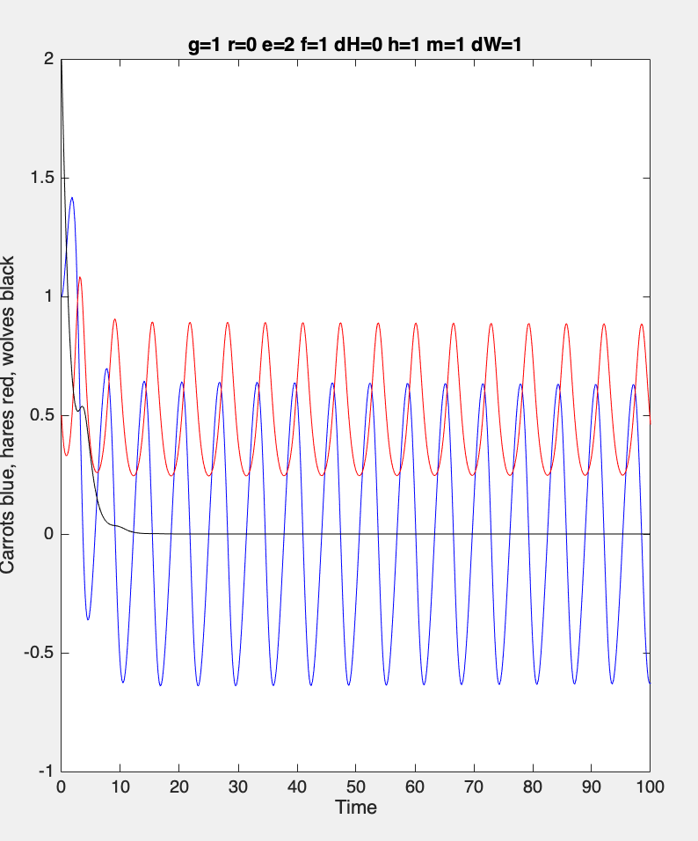
Осциляции, расходимость затухание
е=0.5
е=2
е=1
Прошлое домашнее задание: устойчивое стационарное!

Slide 9
Кто из студентов нашел устойчивое состояние?
Дискуссия в классе (5 минут)

Slide 10
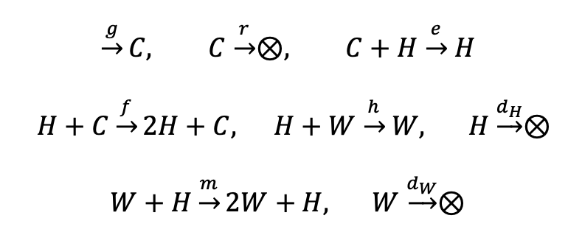
Метод Гиллеспи
Записываем все процессы как химические реакции
Все числа C, H, W целые
Задается мелкий шаг по времени, dt
C, H, W остается тем же или меняется на 1 или -1
Изменение происходит с малой вероятностью пропорциональной скорости реакции H(t+dt) = H(t) + rand < f*C*dt

Slide 11
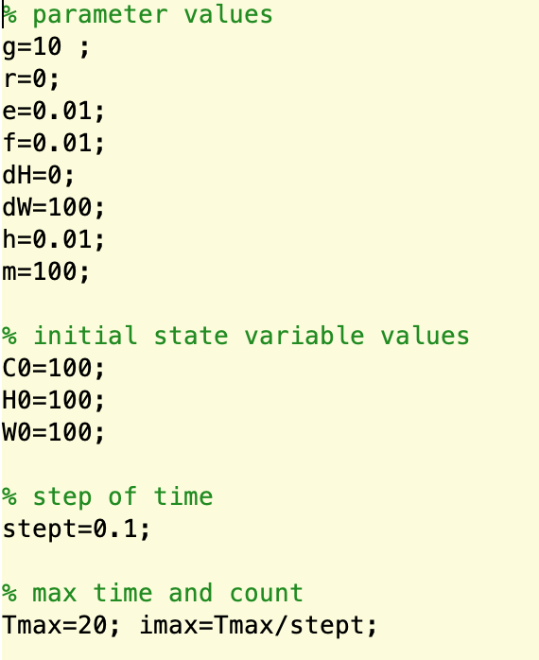
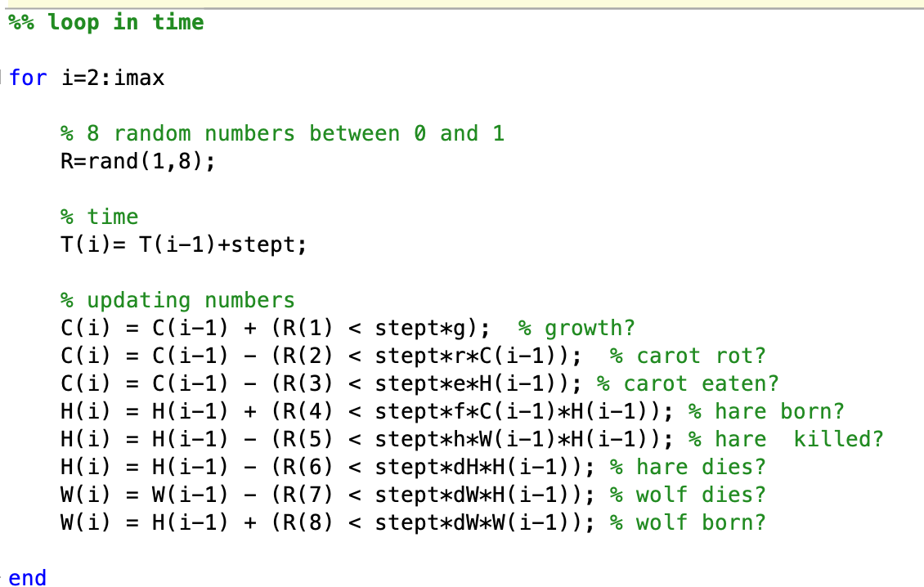
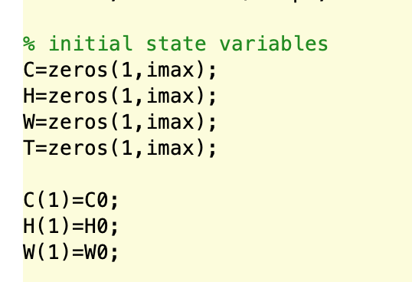
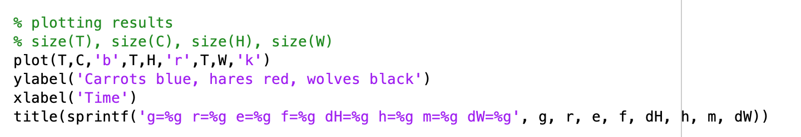
Программа (с ошибками)

Slide 12
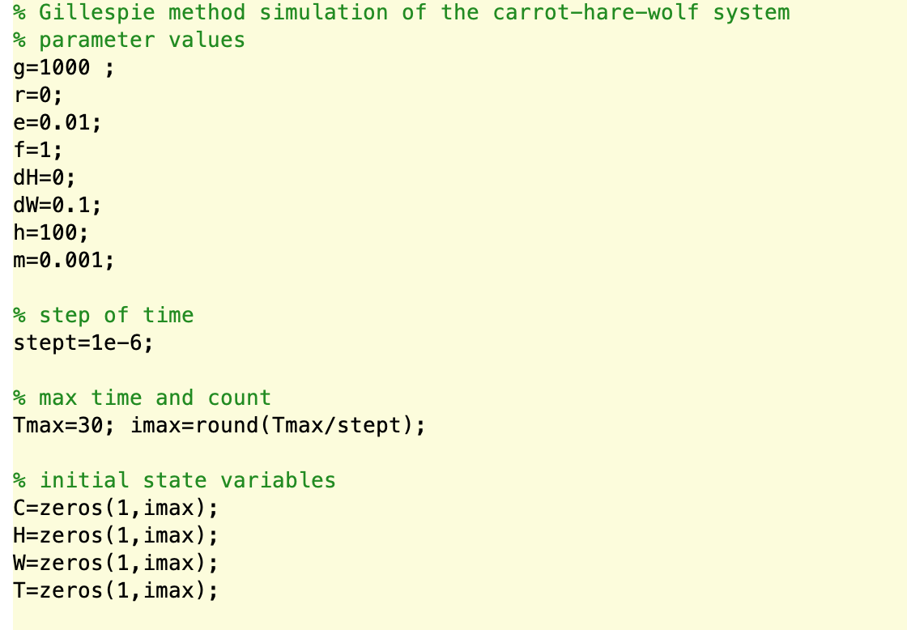
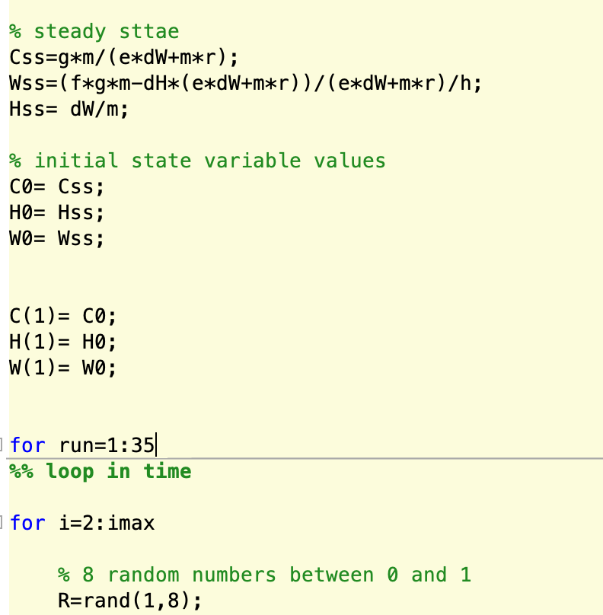
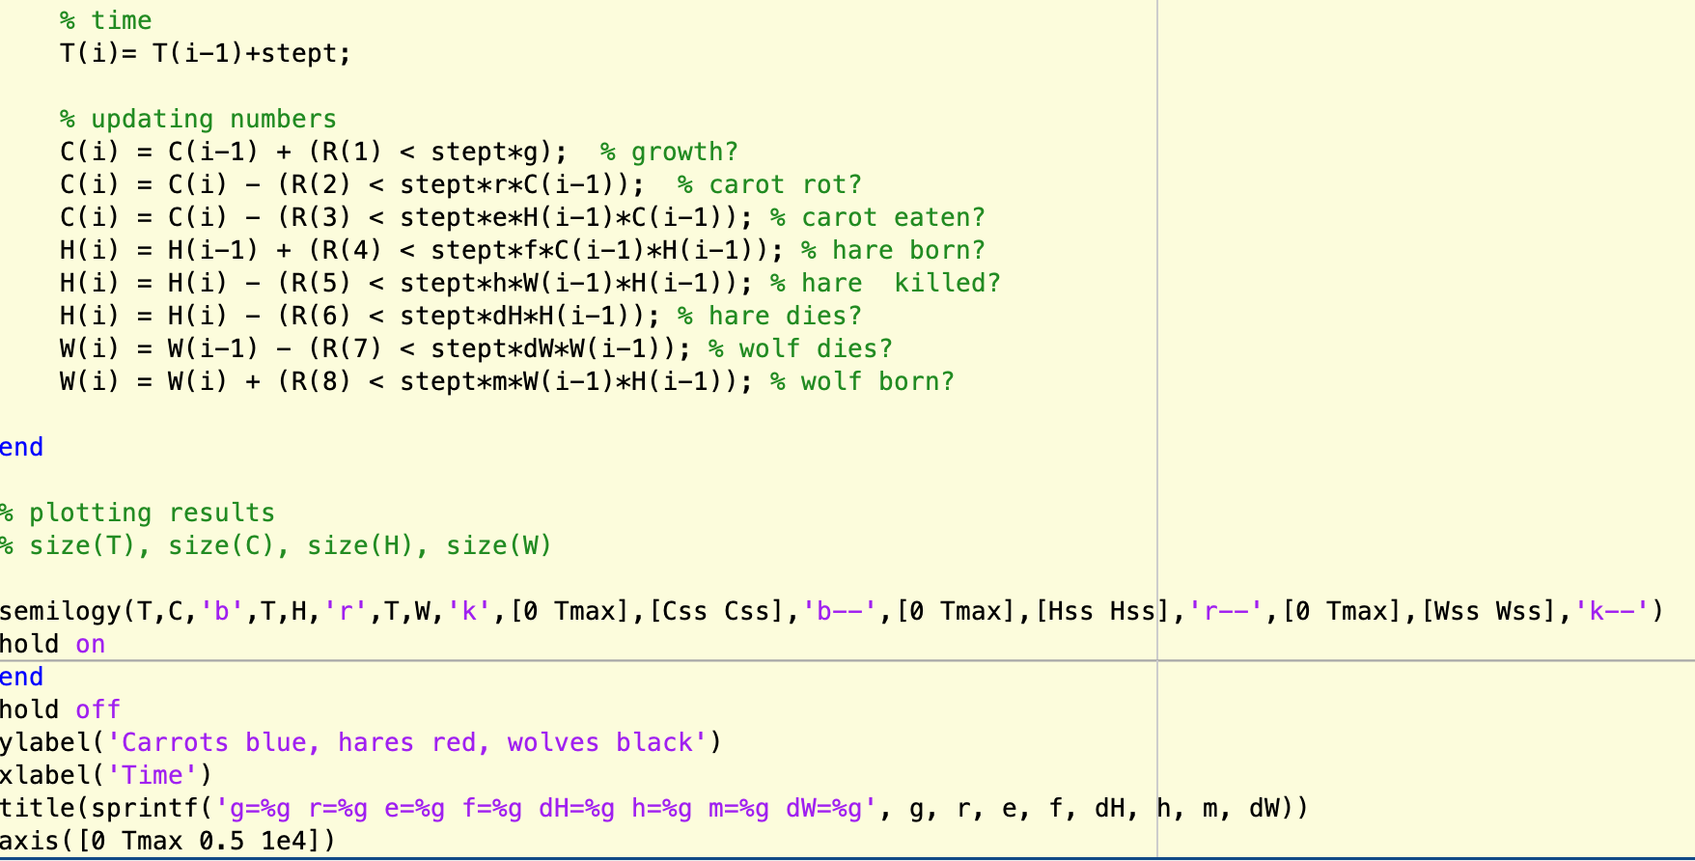
Программа исправленная

Slide 13
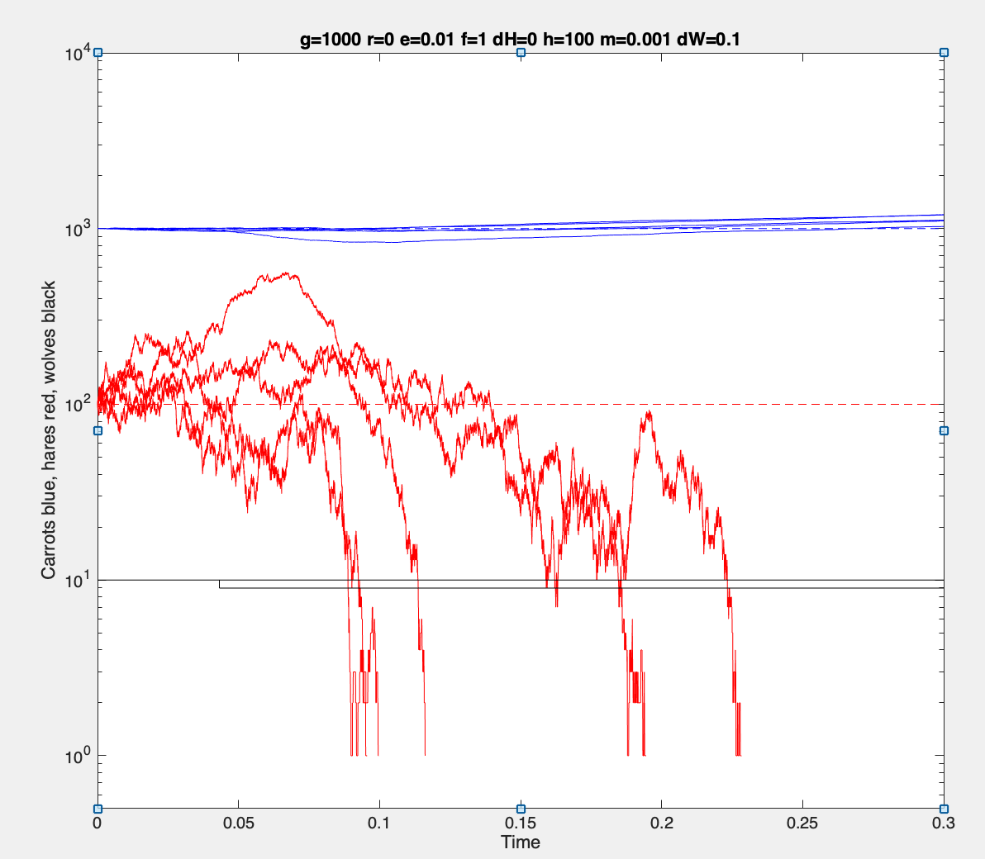
Кролики сдохли, волки мрут, а овощ-то живехонек!
нестабильное стационарное состояние

Slide 14
Выводы 1
Систему можно моделировать через ОДУ (детерминизм) или Гиллеспи (стохастика)
Стационарные состояния существуют и находятся часто аналитически
но не обязаны быть устойчивыми
необходимо исследовать разные области параметров

Slide 15
Вероятность фиксации аллели

Slide 16
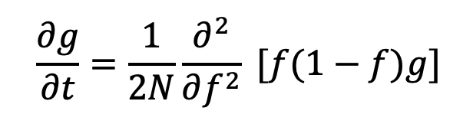
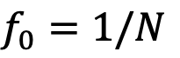
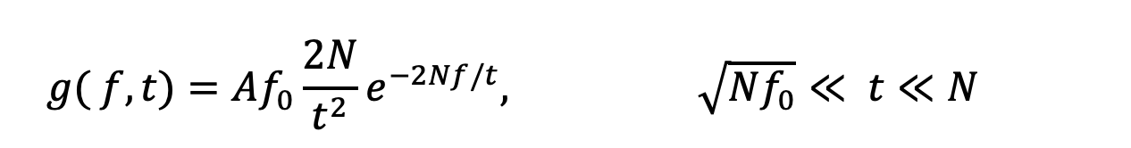
Одна копия аллели, только дрейф, нет отбора
ρ
t₁
t=0
t₂
1/N
f
Вывод на доске (5 минут)
C

Slide 17
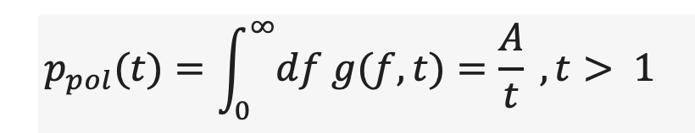
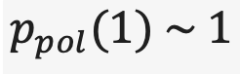
Затухание полиморфного состояния
C
A
Нормировка не сохраняется!
ρ
t₁
C
t=0
t₂
1/N
f
перестает работать при t ~ 1, f ~ 1/N
C~1
Наиболее вероятное состояние мономорфное, чистый дикий тип

Slide 18
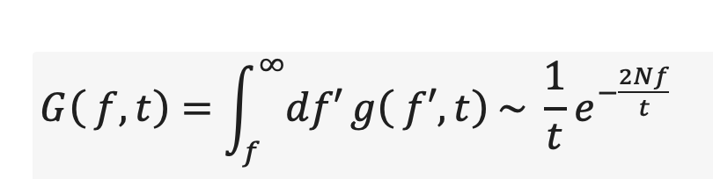
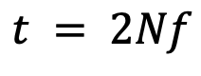
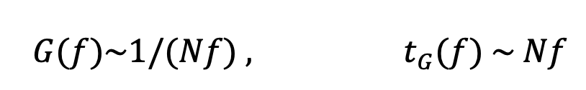
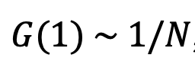
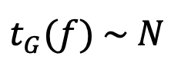
Вероятность фиксации и ее время
Вероятность того что, в момент t, дорастет до f
ρ
t₁
t=0
t₂
имеет максимум при
1/N
f
Вероятность (и время) того что он когда то дорастет до f
Вероятность (и время) того что он зафиксируется в популяции

Slide 19
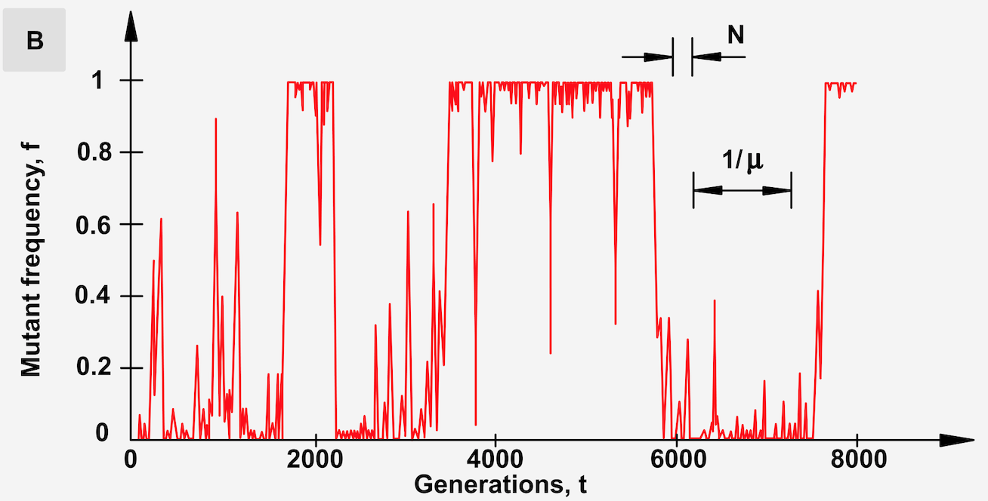
Мутации и стационарное состояние s=0
начнем с f = 0
частота генерации аллелей μ N
вероятность фиксации
продолжительность фиксации
время ожидания фиксации 1/( μ N (1/N)) = 1/μ

Slide 20
Стохастическая динамика адаптации

Slide 21
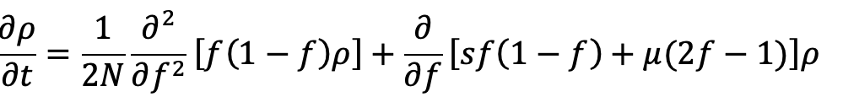
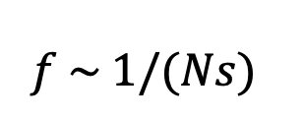
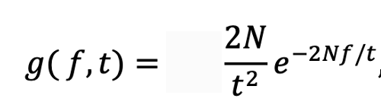
Стохастический порог
Дрейф
Отбор
Мутация
Начнем с одной невыгодной аллели,
ρ
t₁
Ниже порога
t=0
t₂
Естественный отбор слабее дрейфа
1/N
f
ρ

Slide 22
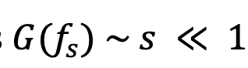
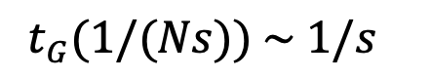
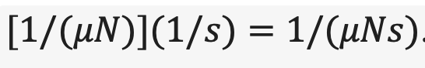
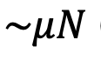
Характерные величины
Выше порога
не пускает естественный отбор сильнее дрейфа
Вероятность и время дорасти до порога
Время ожидания такого события
Вероятность такого состояния

Slide 23
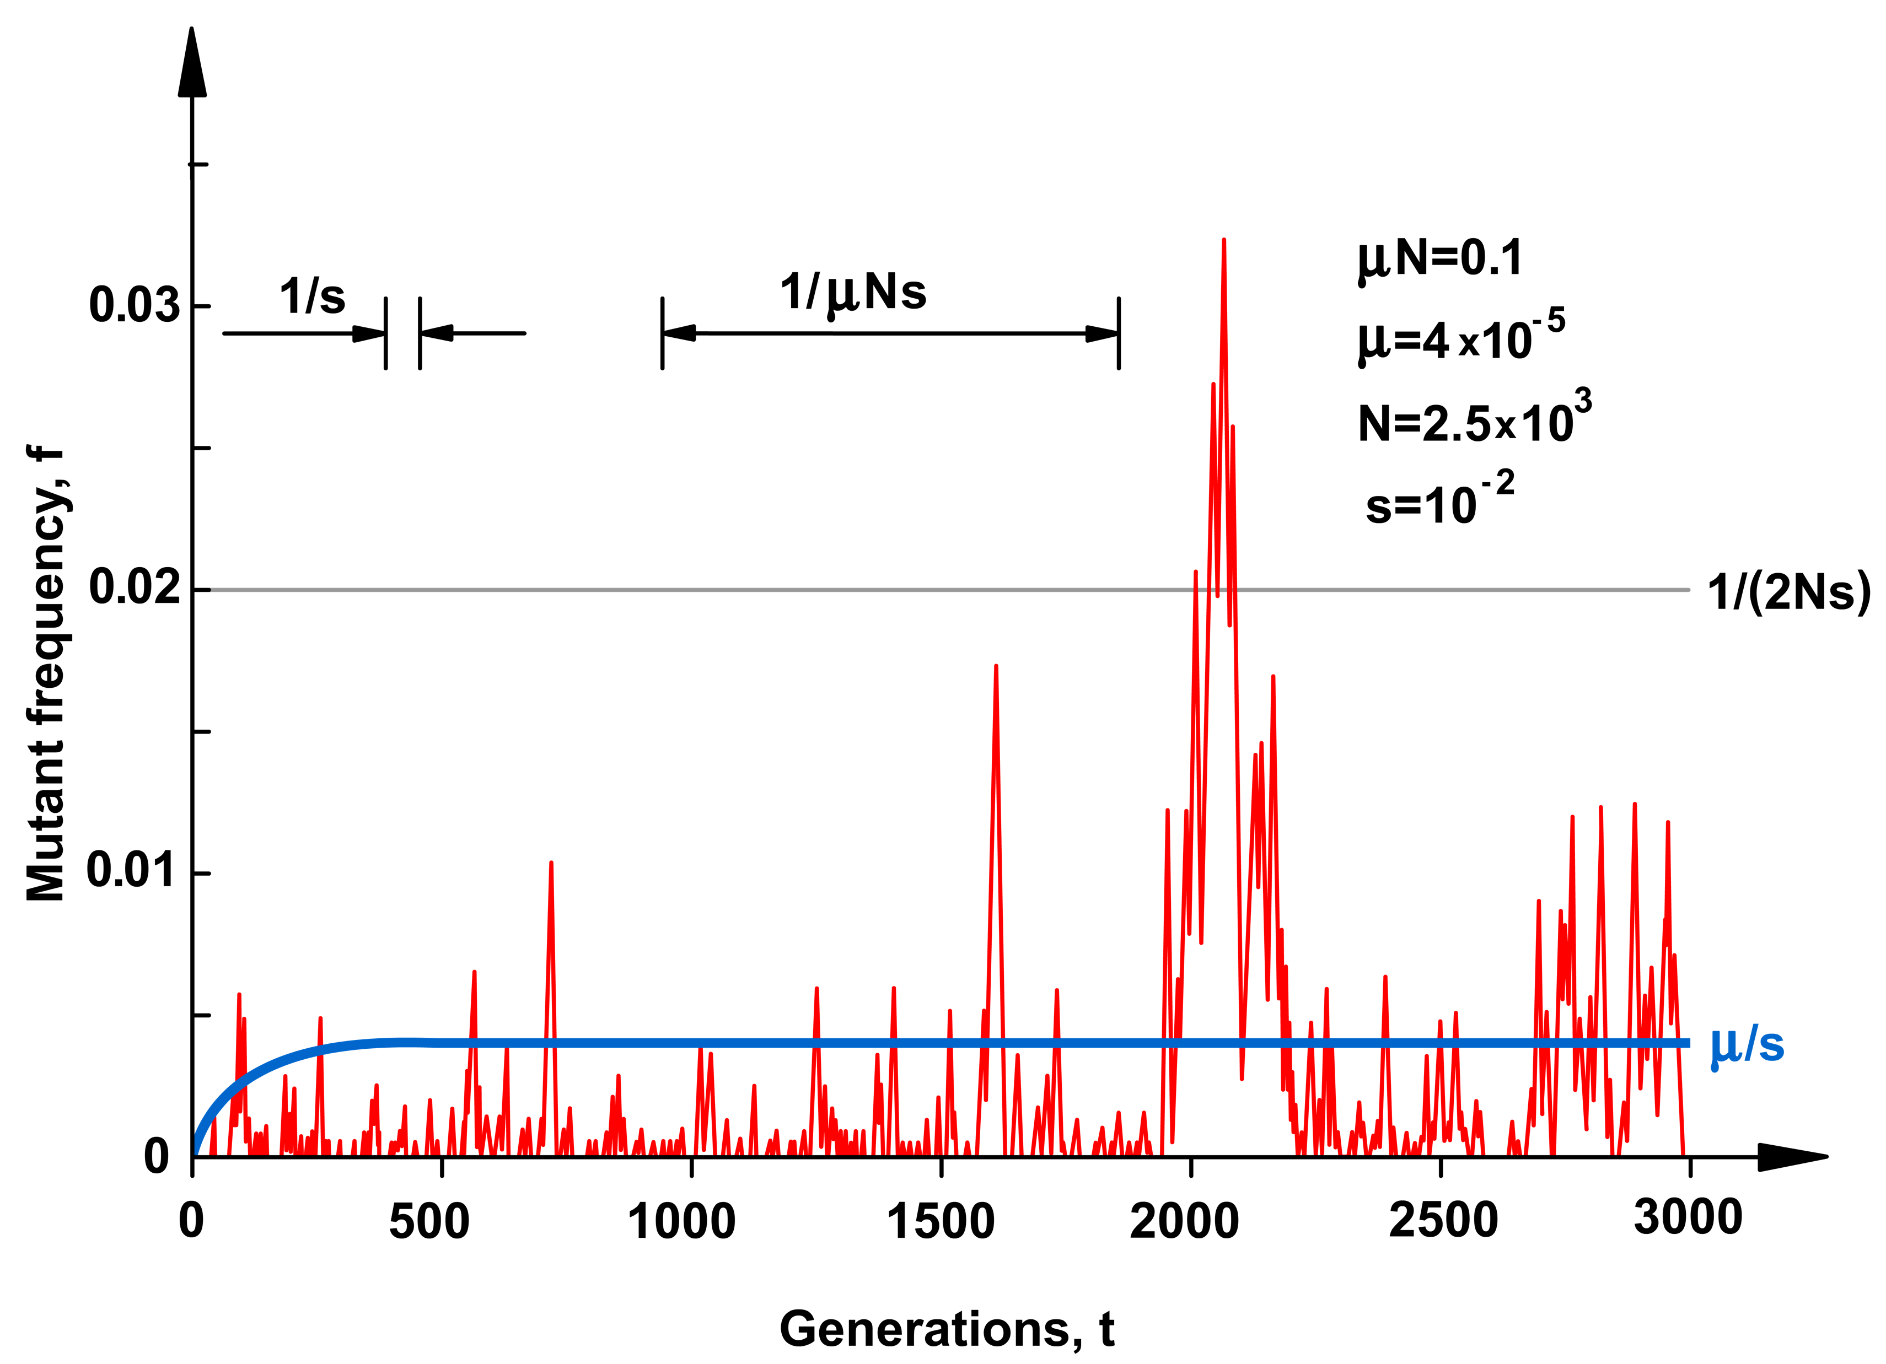
Аккумуляция невыгодных мутантов и переход к стационарному состоянию (Монте Карло или Гиллеспи)

Slide 24
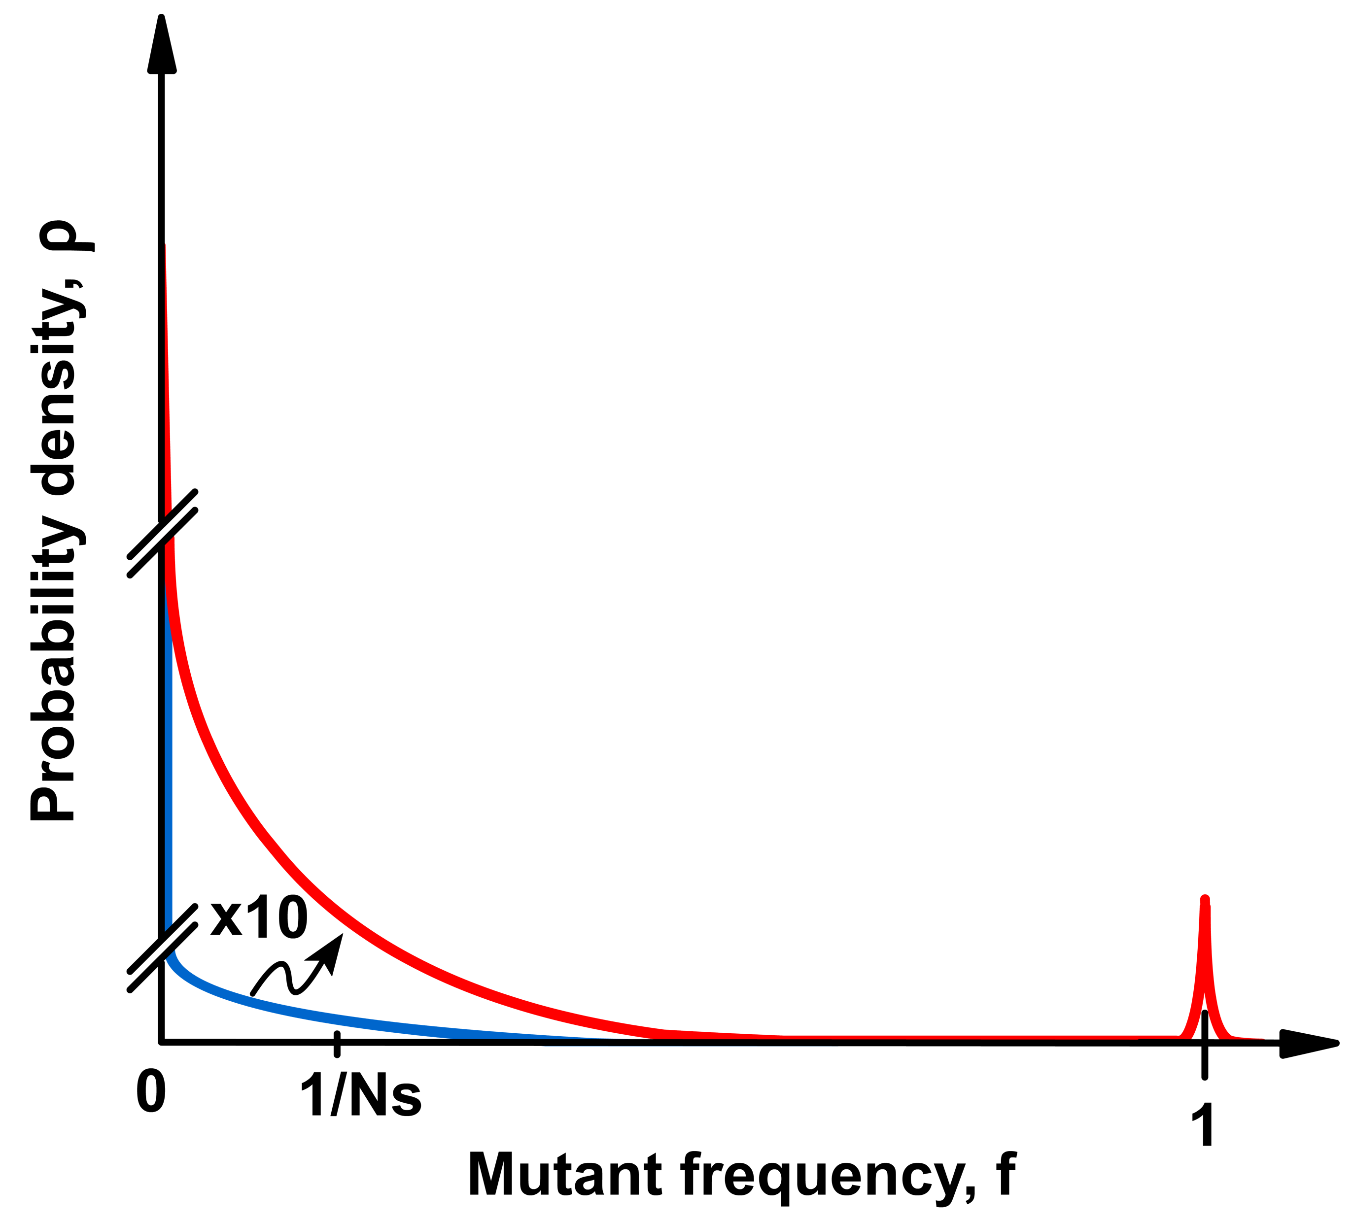
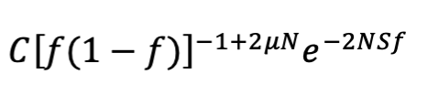
Стационарное состояние с ест. отбором s >> μ
Deja vu!

Slide 25
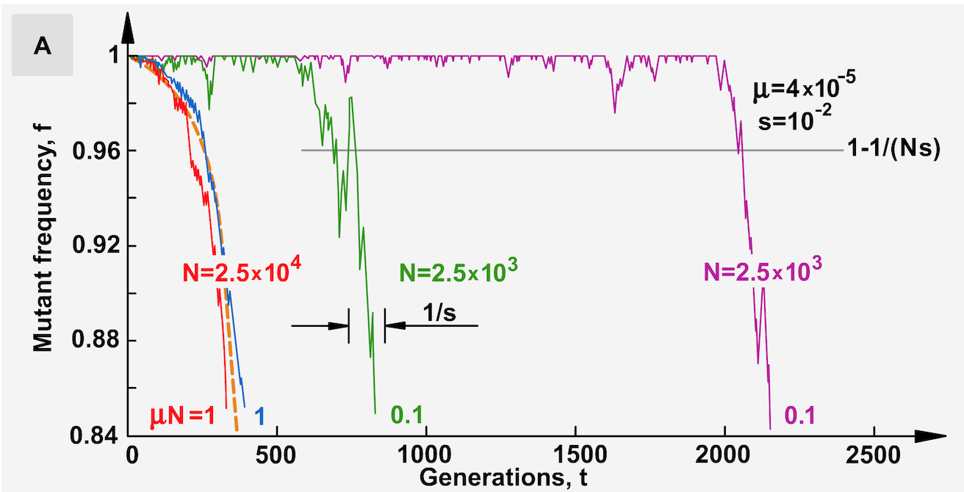
Сточастическая адаптации
f₀=1-1/N
Ниже стохастического порога для 1-f дрейф, выше детерминистическая адаптация!

Slide 26
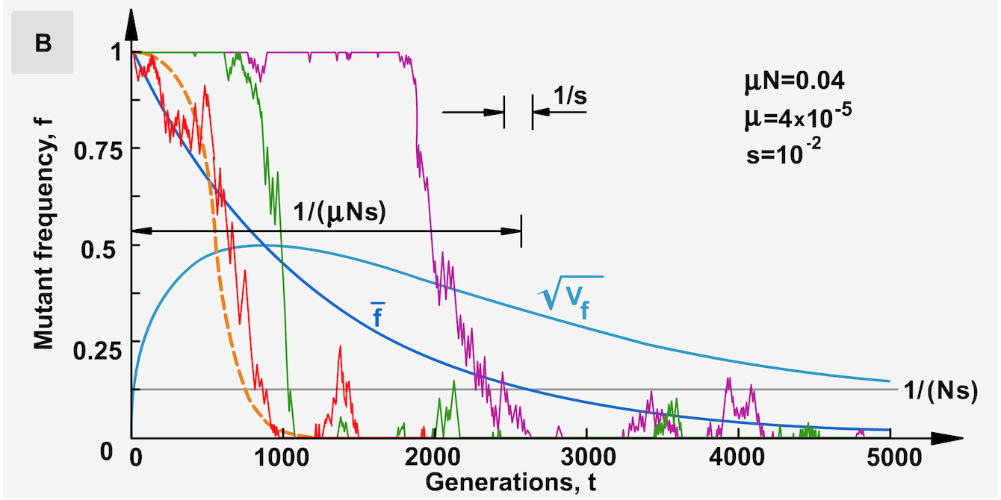
Динамика адаптации
Ниже стохастического порог дрейф, выше детерминистическая адаптация!

Slide 27
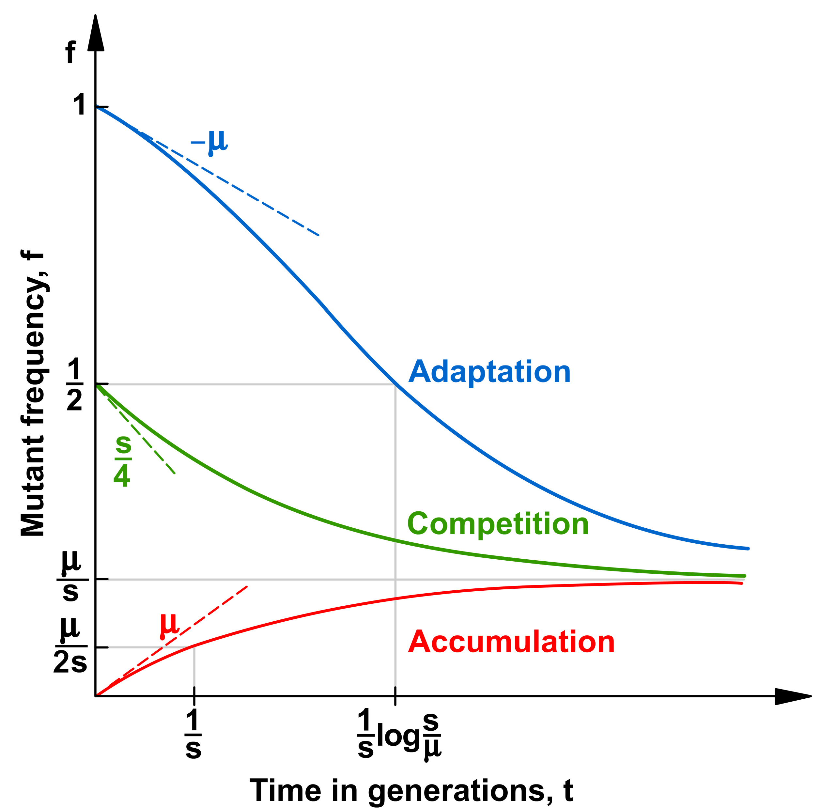
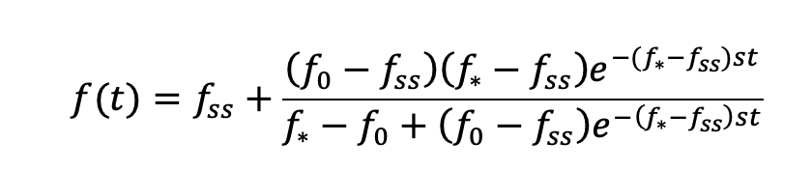
Deja vu: детерминистическая адаптация

Slide 28
Выводы
Задача о фиксация аллели позволяют предсказать все характерные времена и вероятности
Ниже стохастического порога 1/s особей лидирует дрейф, выше –– отбор

Slide 29
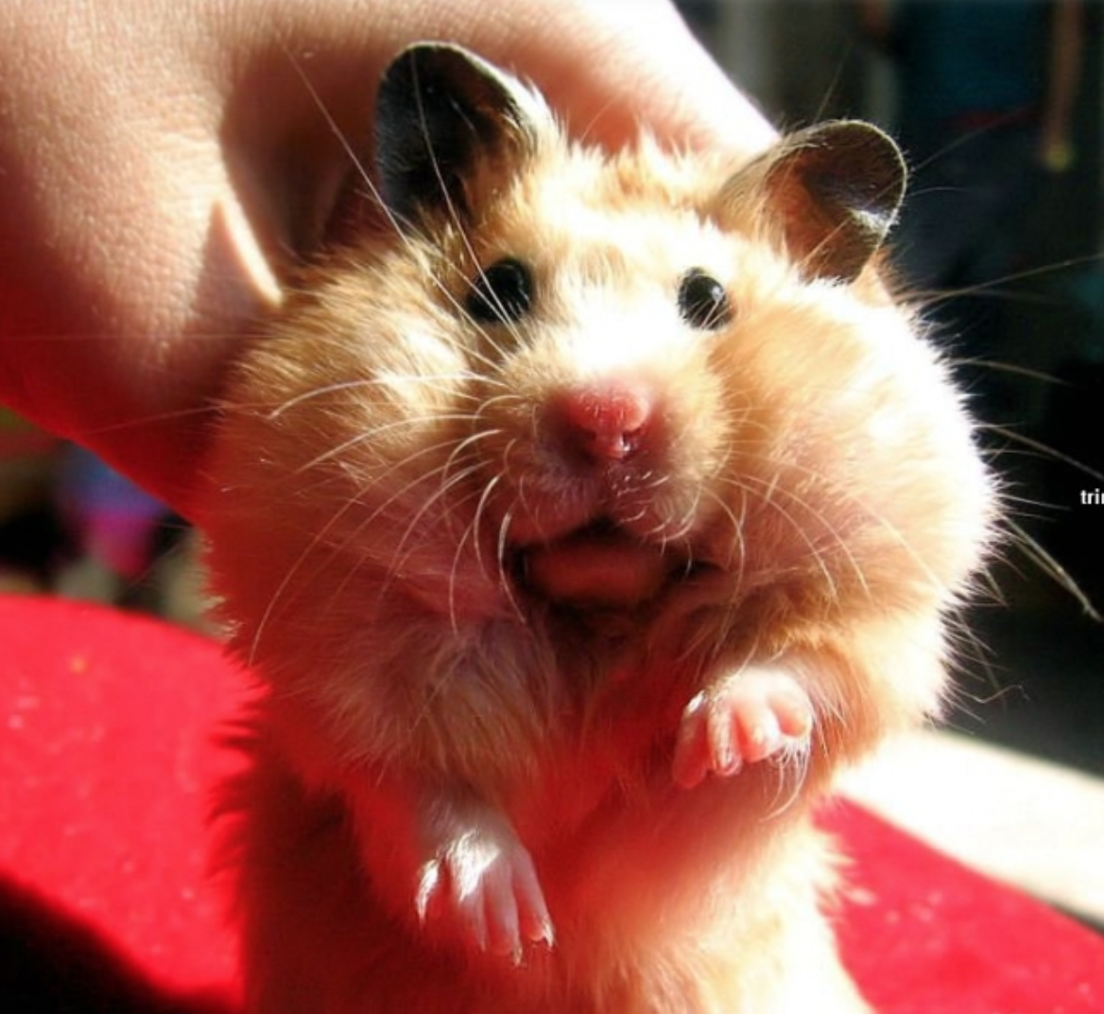
Спасибо!

